Slide 1

Stacionární a nestacionární magnetické pole
Elektromagnetická indukce
Fyz 128
Magnetické pole elektrického proudu
Magnetická síla
Magnetická indukce
Nestacionární magnetické pole
Elektromagnetická indukce
Magnetický indukční tok
2. 6. 2026
Videa k výuce matematiky a fyziky: Petr Němec - YouTube

Slide 2
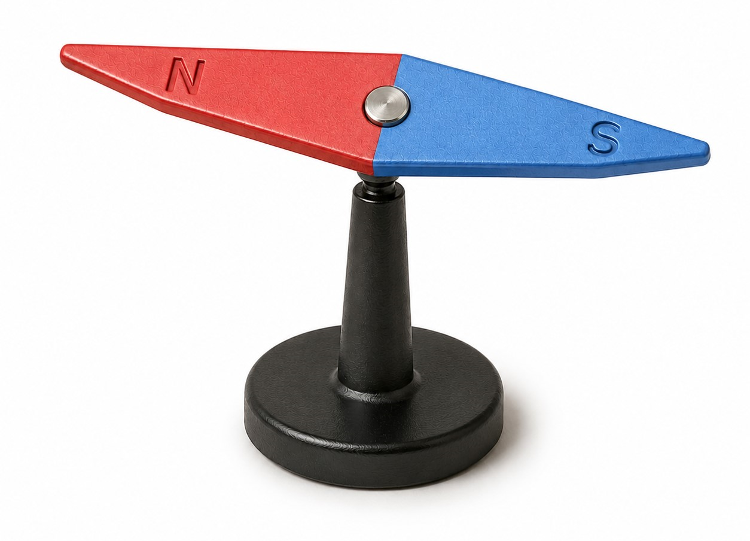
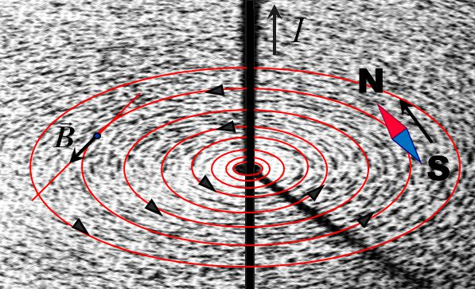
Stacionární magnetické pole
V roce 1820 zjistil Hans Christian Oersted souvislost magnetického pole s elektrickým proudem. Pozoroval, že magnetka umístěná v blízkosti vodiče změní svou polohu, jakmile vodičem začne procházet elektrický proud.
Kolem vodiče, kterým prochází neměnný elektrický proud, vzniká neměnní (stacionární) magnetické pole. To lze zjistit pomocí magnetky, která se v magnetickém poli natáčí ve směru magnetických indukčních čar.
Magnetické indukční čáry lze zviditelnit pomocí železných pilin rozmístěných kolem vodiče. Působením magnetického pole se piliny uspořádají ve směru magnetických indukčních čar a kolem vodiče vytvoří soustředné kružnice – viz obrázek.
Magnetická indukční čára je uzavřená křivka, jejíž tečna v každém bodě určuje směr magnetického pole. Směr magnetické indukční čáry udává směr, kterým ukazuje severní pól magnetky.
Magnetka
Poznámka
Označení severního a jižního pólu magnetu vzniklo podle chování magnetovce (magnetitu) a později kompasu.
Už ve starověké Číně lidé zjistili, že volně zavěšený magnet se vždy natočí přibližně ve směru sever–jih. Konec, který ukazoval k zeměpisnému severu, byl proto nazván severní pól magnetu.
Toto označení se postupně ustálilo v celé vědě. Dnes víme, že:
severní pól magnetu směřuje k severu Země,
ale protože opačné póly se přitahují, oblast u zeměpisného severu Země se z hlediska magnetismu chová jako magnetický jižní pól Země.
Názvy pólů tedy vycházejí z orientace magnetu vůči Zemi, ne z fyzikálního „náboje“ magnetu.
Magnetické indukční čáry zobrazené ocelovými pilinami

Slide 3
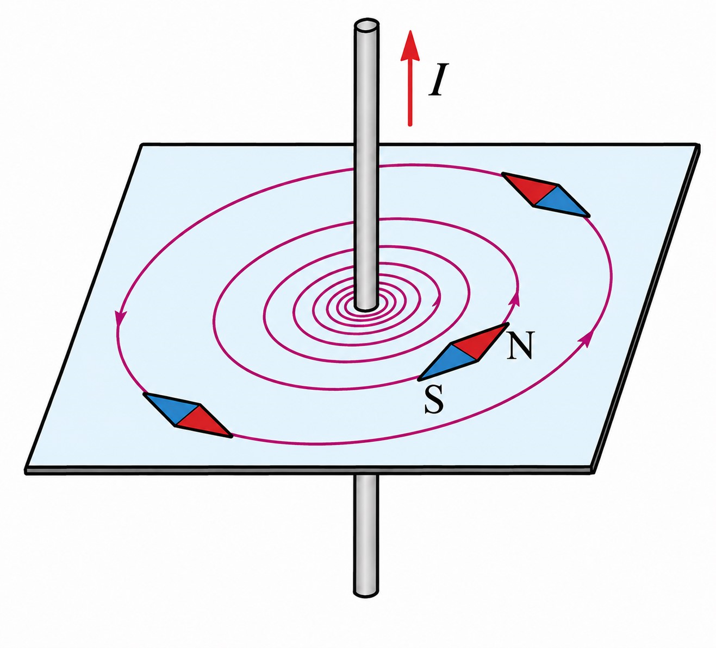
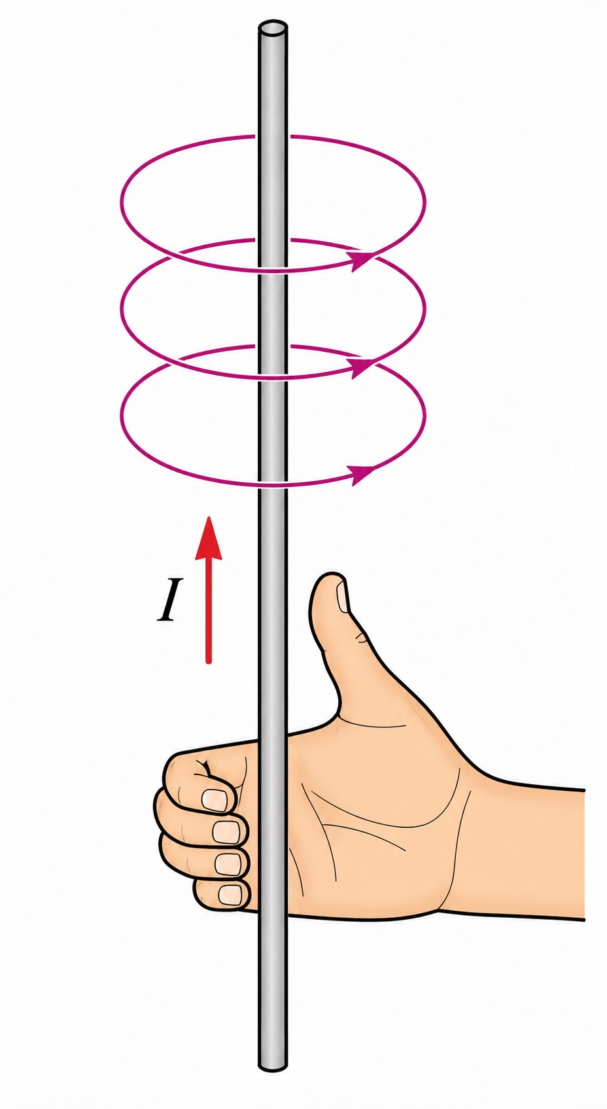
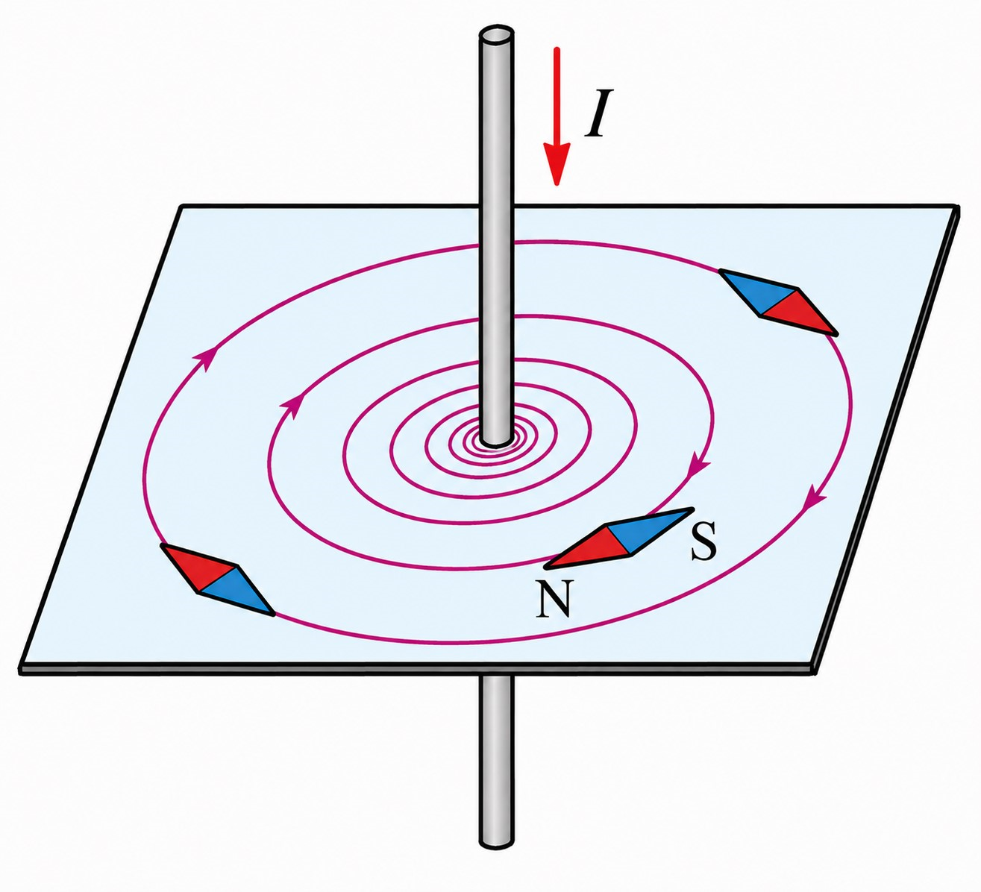
Magnetické pole a magnetické indukční čáry přímého vodiče s proudem
Magnetické indukční čáry přímého vodiče s proudem mají tvar soustředných kružnic. Jsou rozloženy v rovině kolmé k vodiči a jejich středy leží v místě, v němž vodič prochází rovinou.
Orientace indukčních čar závisí na směru proudu a k určení orientace používáme
Ampérovo pravidlo pravé ruky pro přímý vodič:
Naznačíme-li uchopení vodiče do pravé ruky tak, aby palec ukazoval směr proudu ve vodiči, pak prsty ukazují orientaci magnetických indukčních čar

Slide 4
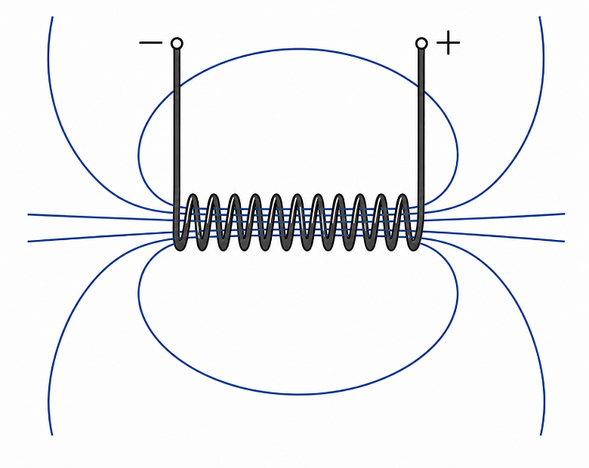
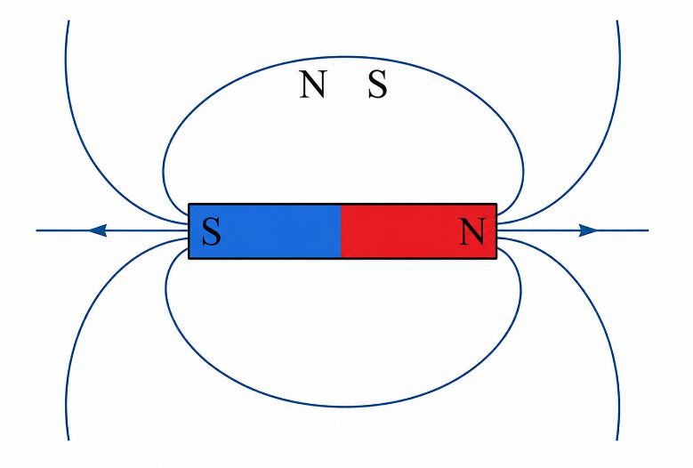




Magnetické pole spirály
Složitější magnetické pole vytváří elektrický proud procházející spirálou. I zde můžeme určit rozložení a orientaci magnetických indukčních čar pomocí magnetky. Podle směru magnetky označíme jeden konec spirály za severní pól (N) a druhý za jižní pól (S). Magnetka míří svým severním pólem k pólu jižnímu a naopak.
Spirála s proudem
Tyčový magnet
$$S$$
$$N$$
$$N$$
$$S$$
Poloha pólů cívky závisí na směru toku proudu v závitech spirály. Jestliže se směr proudu změní v opačný, zamění se navzájem i póly cívky.

Slide 5
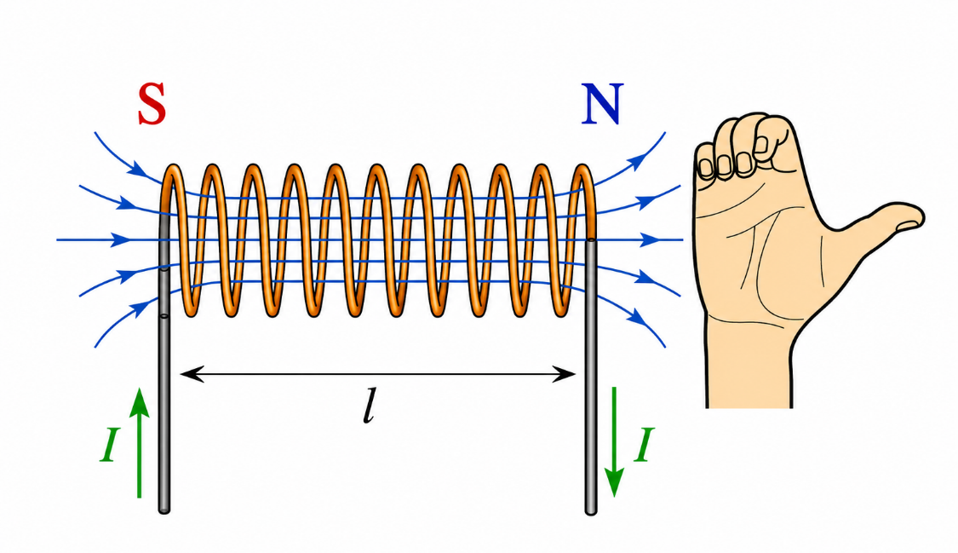
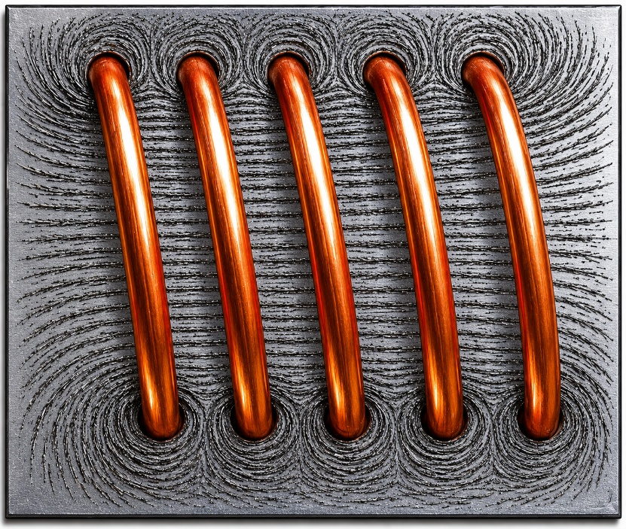
Určení severního a jižního pólu spirály, kterou prochází elektrický proud. Ampérovo pravidlo pravé ruky (pro spirálu – cívku)
AMPÉROVO PRAVIDLO PRAVÉ RUKY - cívka:
Pravou ruku položíme na cívku tak, aby pokrčené prsty ukazovaly směr proudu v závitech cívky, pak palec ukazuje polohu severního pólu cívky.
Magnetické pole spirály (cívky) existuje i v její dutině, kde jsou indukční čáry rovnoběžné. Takové pole označujeme jako homogenní.
Magnetické indukční čáry jsou vždy uzavřené křivky. Tím se liší magnetické pole o elektrického pole v okolí těles s elektrickým nábojem.
Magnetické pole je důsledkem pohybu částic s elektrickým nábojem, například elektronů, a vzniká v okolí vodičů s proudem.

Slide 6
Jak by se orientovala magnetickém poli Země volně otočná spirála kterou by procházel stejnosměrný elektrický proud? Chovala by se jako magnetka?
Ano — chovala by se velmi podobně jako magnetka.
Když spirálou (cívkou) prochází stejnosměrný proud, vzniká kolem ní magnetické pole. Cívka se pak chová jako elektromagnet:
jeden konec cívky je magnetický severní pól,
druhý konec je magnetický jižní pól.
Pokud by byla cívka volně otočná v magnetickém poli Země, působily by na ni magnetické síly a natočila by se stejně jako kompas:
její magnetický severní pól by směřoval k jihu magnetického pole Země (tedy přibližně k zeměpisnému severu),
její osa by se ustálila ve směru sever–jih.
Takže ano — cívka se stejnosměrným proudem by se v magnetickém poli Země orientovala podobně jako magnetka.

Slide 7
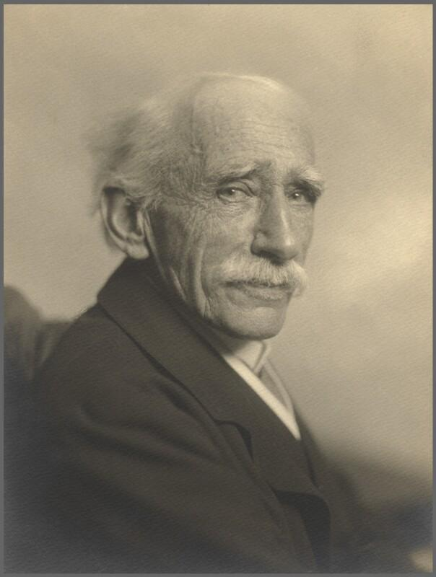
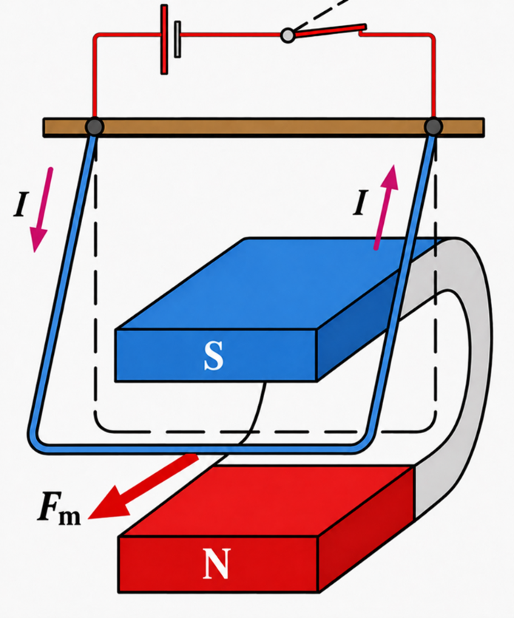
Silové účinky magnetického pole
V gravitačním poli působí na hmotná tělesa gravitační síla F_{g} – viz Newtonův gravitační zákon.
V elektrickém poli působí na elektricky nabité těleso elektrická síla F_{e} – viz Coulombův zákon.
Silové působení určitého druhu je charakteristickou vlastností každého fyzikálního pole
V magnetickém poli působí na vodič, kterým prochází elektrický proud magnetická síla F_{m}
Mezi póly permanentního magnetu je umístěn vodič připojený ke zdroji elektrického napětí. Pokud vodičem prochází elektrický proud, začne na vodič působit magnetická síla a vodič se vychýlí doprava nebo doleva. Směr vychýlení závisí na směru elektrického proudu a na směru magnetických indukčních čar magnetu.
K určení směru pohybu vodiče používáme Flemingovo pravidlo levé ruky viz snímek 10 této prezentace.
Jednoduché pravidlo k určení směru působení
Magnetické síly
formuloval britský fyzik John Ambrose Fleming
(1849–1945).

Slide 8
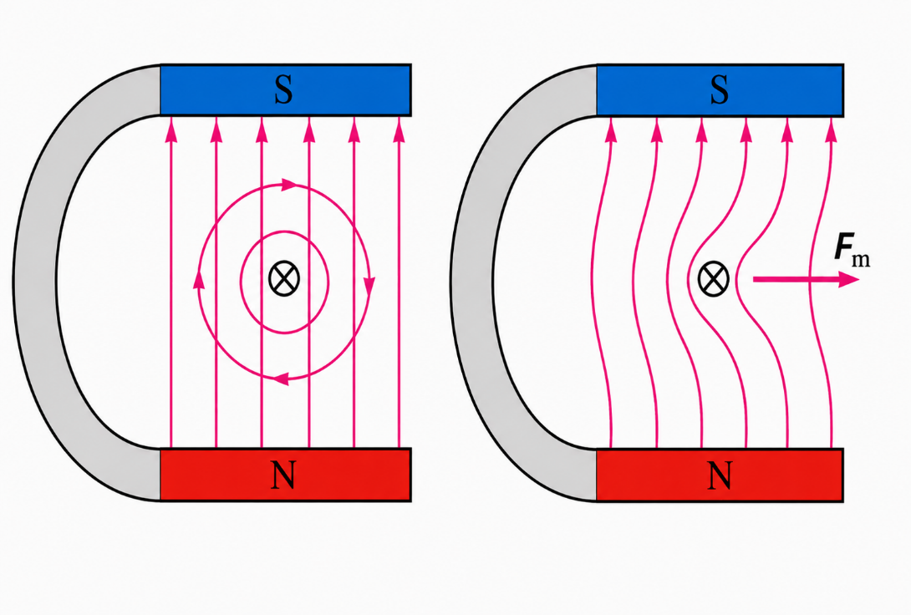
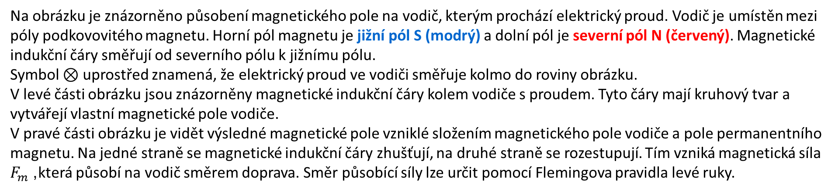
Působení magnetického pole na vodič s proudem
Na obrázku je znázorněno působení magnetického pole na vodič, kterým prochází elektrický proud. Vodič je umístěn mezi póly podkovovitého magnetu. Horní pól magnetu je jižní pól S (modrý) a dolní pól je severní pól N (červený). Magnetické indukční čáry směřují od severního pólu k jižnímu pólu.
Symbol ⊗ uprostřed znamená, že elektrický proud ve vodiči směřuje kolmo do roviny obrázku.
V levé části obrázku jsou znázorněny magnetické indukční čáry kolem vodiče s proudem. Tyto čáry mají kruhový tvar a vytvářejí vlastní magnetické pole vodiče.
V pravé části obrázku je vidět výsledné magnetické pole vzniklé složením magnetického pole vodiče a pole permanentního magnetu. Na jedné straně se magnetické indukční čáry zhušťují, na druhé straně se rozestupují. Tím vzniká magnetická síla $F_{m}$, která působí na vodič směrem doprava. Směr působící síly lze určit pomocí Flemingova pravidla levé ruky.

Slide 9
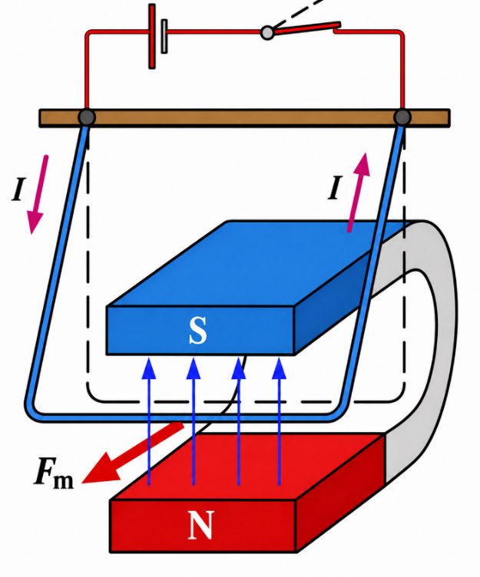
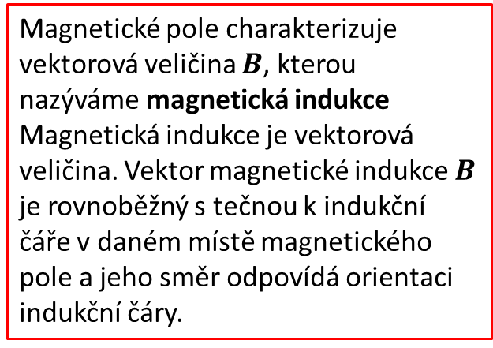
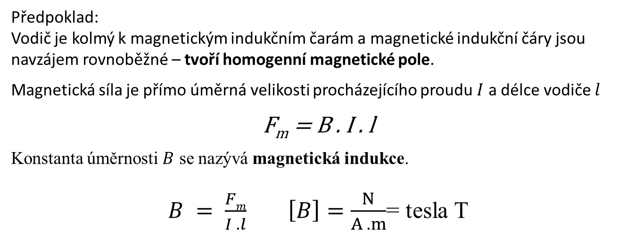
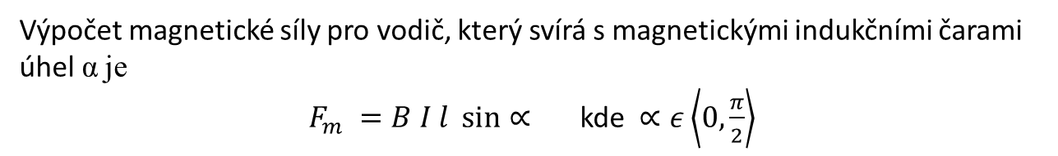
Magnetická indukce
Předpoklad:
Vodič je kolmý k magnetickým indukčním čarám a magnetické indukční čáry jsou navzájem rovnoběžné – tvoří homogenní magnetické pole.
Magnetická síla je přímo úměrná velikosti procházejícího proudu $I$ a délce vodiče $l$
F_{m} = B . I . l
Konstanta úměrnosti $B$ se nazývá magnetická indukce.
$B = \frac{Fm}{I . l}$ $\left[B\right]=\frac{N}{A . m}$= tesla T
Výpočet magnetické síly pro vodič, který svírá s magnetickými indukčními čarami úhel α je
$F_{m} =B I l \sin{∝}$ kde $∝ε\left\langle 0,\frac{π}{2}\right\rangle$
Magnetické pole charakterizuje vektorová veličina $B$, kterou nazýváme magnetická indukce
Magnetická indukce je vektorová veličina. Vektor magnetické indukce $B$ je rovnoběžný s tečnou k indukční čáře v daném místě magnetického pole a jeho směr odpovídá orientaci indukční čáry.

Slide 10
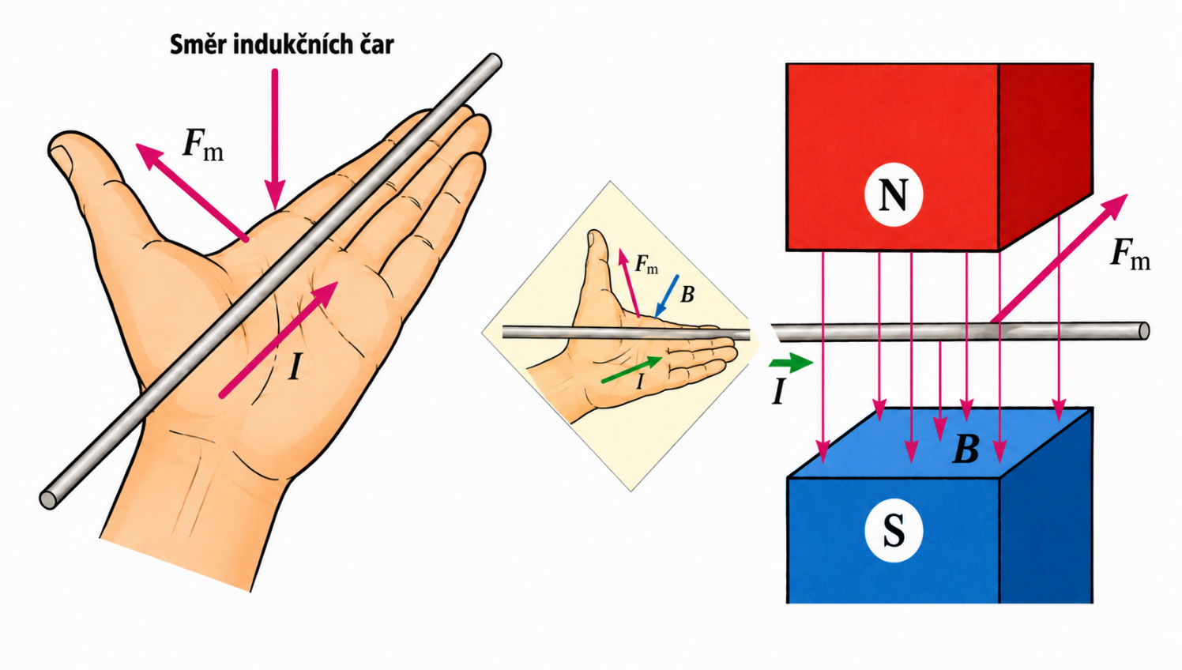
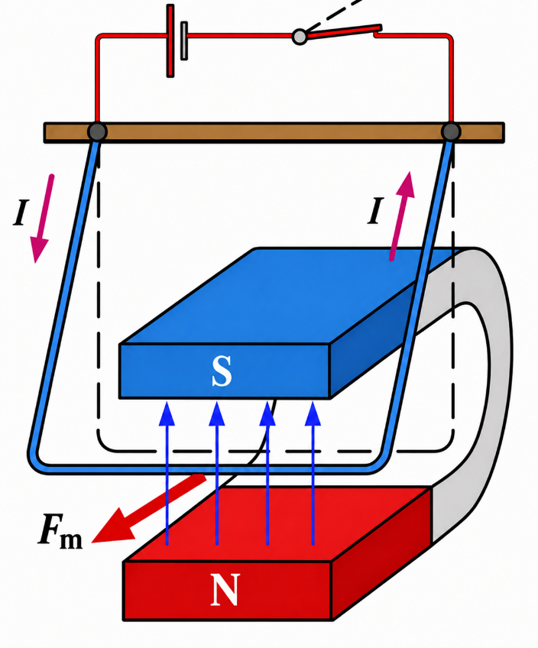
Flemingovo pravidlo levé ruky
Magnetická síla $F_{m}$ je kolmá jak na vodič, tak na vektor magnetické indukce B, a tedy i na magnetické indukční čáry. K určení směru magnetické síly použijeme Flemingovo pravidlo levé ruky
Položíme-li otevřenou levou ruku k přímému vodiči tak, aby prsty ukazovaly směr elektrického proudu a indukční čáry vstupovaly do dlaně, ukazuje odtažený palec směr síly, kterou působí magnetické pole na vodič s elektrickým proudem.

Slide 11
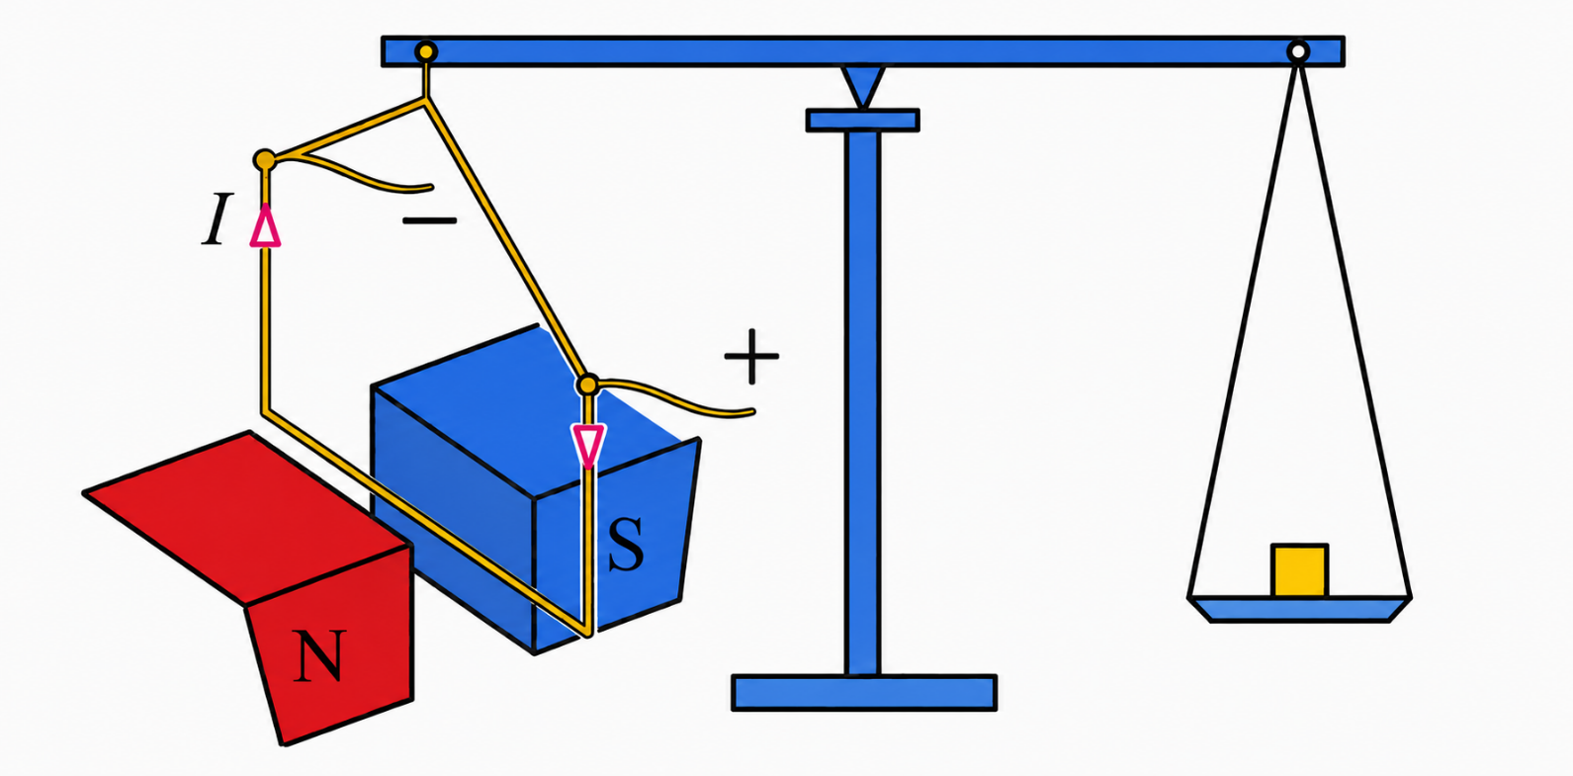
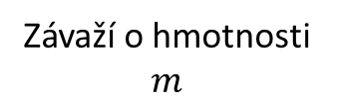
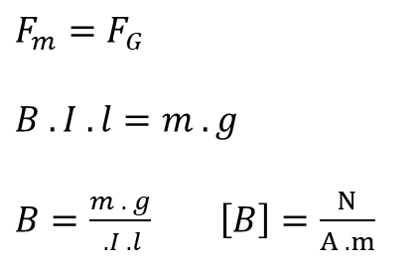



Měření magnetické síly
Závaží o hmotnosti $m$
$$l$$
Magnetická indukce
$$F_{m}=F_{G}$$
$$B . I . l=m . g$$
$B=\frac{m . g}{ . I . l}$ $\left[B\right]=\frac{N}{A . m}$
F_{m} = $B . I . l$
$$F_{G}=m . g$$

Slide 12
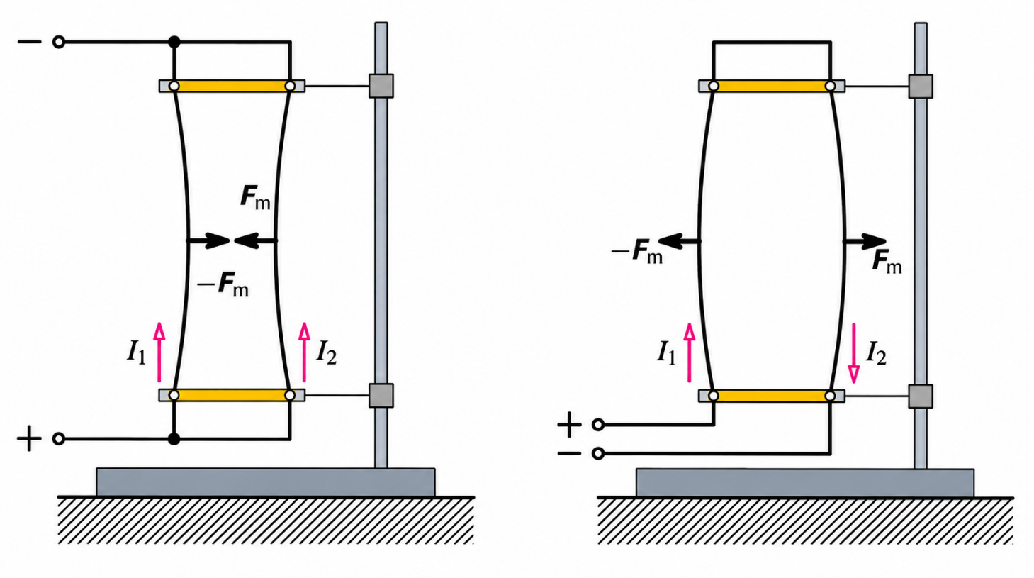
Vzájemné působení rovnoběžných vodičů s proudem
Magnetická síla však vzniká nejen v případě kdy se vodič s proudem nachází v blízkosti magnetu. Magnetická síla i tehdy, kdy je vodič v magnetickém poli jiného vodiče s proudem. Orientace sil, kterými na sebe vodiče působí záleží na směrech elektrických proudů, které vodičem protékají.
Směry magnetických sil, kterými na sebe působí rovnoběžné vodiče s elektrickým proudem, závisí na směrech proudů ve vodičích.
Při souhlasných směrech proudů se vodiče přitahují a při nesouhlasných směrech proudů se odpuzují.

Slide 13
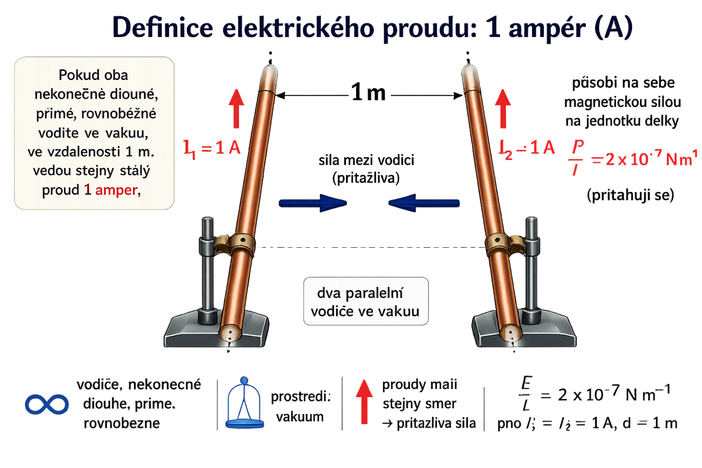
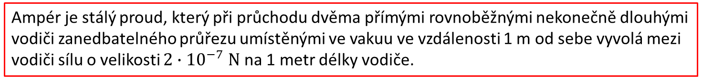
Definice jednotky elektrického proudu - ampér
Ze vzájemného silového působení dvou rovnoběžných vodičů elektrického proudu vychází i definice jednotky elektrického proudu – ampér.
Ampér je stálý proud, který při průchodu dvěma přímými rovnoběžnými nekonečně dlouhými vodiči zanedbatelného průřezu umístěnými ve vakuu ve vzdálenosti 1 m od sebe vyvolá mezi vodiči sílu o velikosti $2∙{10}^{−7} N$ na 1 metr délky vodiče.

Slide 14
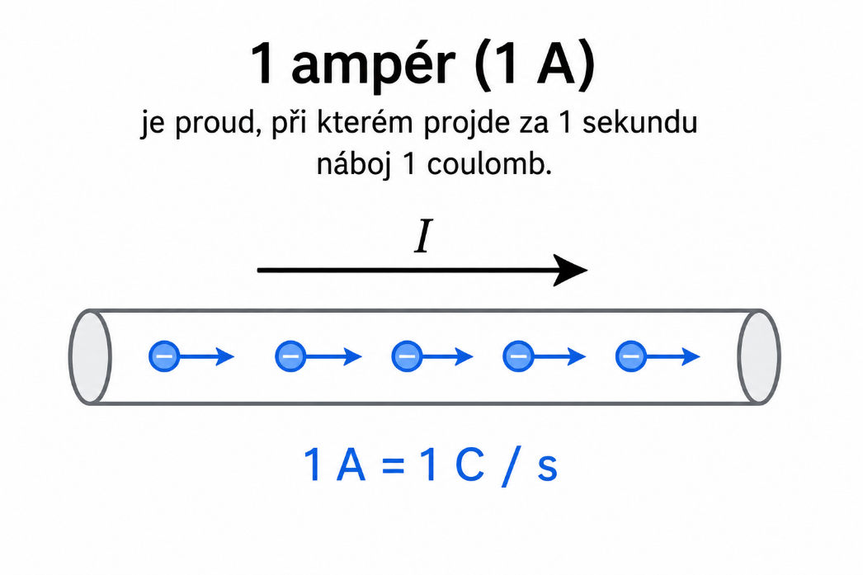
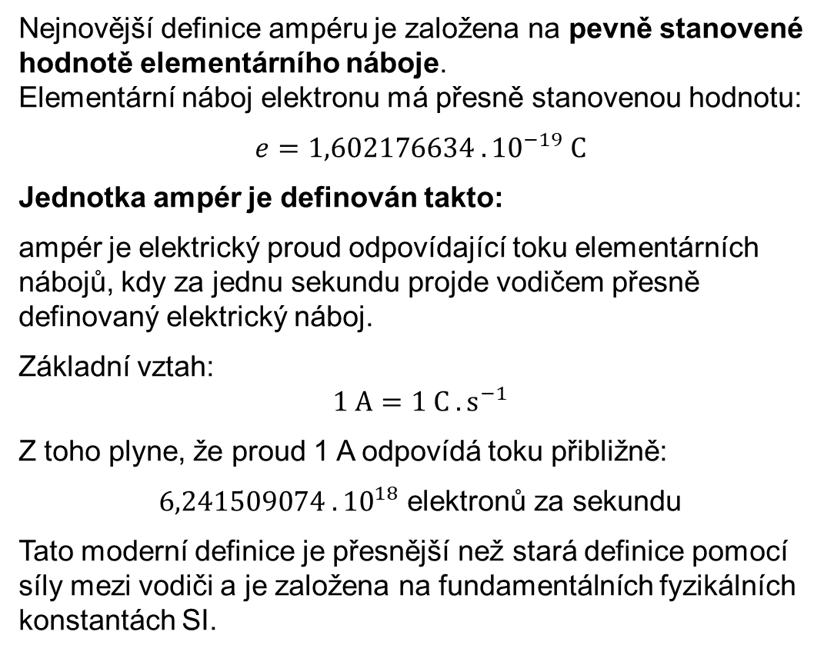
Poznámka:
Definice jednotky elektrického proudu ampér platná od roku 2019:
Nejnovější definice ampéru je založena na pevně stanovené hodnotě elementárního náboje.
Elementární náboj elektronu má přesně stanovenou hodnotu:
$$e=1,602176634 . {10}^{−19} C$$
Jednotka ampér je definován takto:
ampér je elektrický proud odpovídající toku elementárních nábojů, kdy za jednu sekundu projde vodičem přesně definovaný elektrický náboj.
Základní vztah:
$${1 A=1 C . s}^{−1}$$
Z toho plyne, že proud 1 A odpovídá toku přibližně:
$6,241509074 . {10}^{18}$ elektronů za sekundu
Tato moderní definice je přesnější než stará definice pomocí síly mezi vodiči a je založena na fundamentálních fyzikálních konstantách SI.

Slide 15
Nestacionární magnetické pole
Nestacionární magnetické pole je pole, kde se magnetická indukce B s časem mění. Zdrojem nestacionárního magnetického pole může být:
Nepohybující se vodič s časově proměnným proudem
Kolem vodiče, kterým prochází elektrický proud, který mění svou velikost, případně i směr, vzniká nestacionární
magnetické pole s proměnnou magnetickou indukcí.
Pohybující se vodič s proudem, který může být konstantní, ale i časově proměnný.
Pohybující se permanentní magnet nebo elektromagnet
Nestacionární magnetické pole je příčinou vzniku elektrického pole ve vodiči, který je umístěn v blízkosti zdroje nestacionárního magnetického pole. Vzniklé elektrické pole je rovněž nestacionární a označujeme jej jako indukované elektrické pole. Toto indukované elektrické pole se projevuje na koncích vodiče časově proměnným napětím, které je měřitelné citlivým voltmetrem.
Nestacionární magnetické pole je příčinou vzniku indukovaného elektrického pole a tento jev nazýváme elektromagnetická indukce. Na koncích vodiče vzniká indukované elektromotorické napětí $U$ a uzavřeným obvodem prochází indukovaný proud $I$.

Slide 16
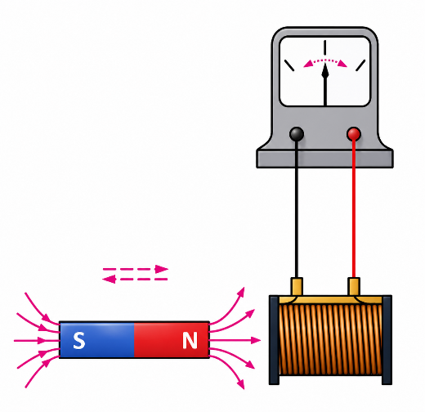
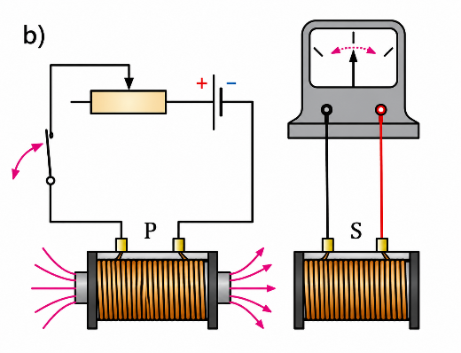
Elektromagnetická indukce
a)
Podstatu elektromagnetické indukce lze demonstrovat jednoduchým pokusem – viz obrázek a). Jestliže do cívky zasunujeme tyčový magnet (viz bod c) na předchozím snímku), pak na dostatečně citlivém voltmetru, který je připojen na konce závitů cívky pozorujeme výchylku ručičky voltmetru na jednu či na druhou stranu, podle toho, zda tyčový magnet zasouváme do cívky nebo jej vysouváme z cívky.
Elektromagnetická indukce nastane také v případě, který je znázorněn na obrázku b). Nestacionární magnetické pole vzniká jako důsledek změn proudu v cívce P (primární cívka), která je v klidu vzhledem ke druhé cívce S (sekundární cívka). Např. při sepnutí vypínače v obvodu primární cívky vznikne v sekundární cívce indukované napětí a ručka voltmetru se vychýlí na jednu stranu. Při rozpojení vypínače nastane opačná výchylka.
Elektromagnetická indukce je děj vyvolaný nestacionárním (časově nestálým) magnetickým polem. Měnící se magnetické pole vzbuzuje ve vodiči indukované elektrické pole, a pokud je vodič částí uzavřeného elektrického obvodu, vzniká v něm indukovaný elektrický proud.
Nestacionární magnetické a elektrické pole jsou vždy navzájem neoddělitelné a vytvářejí pole elektromagnetické.

Slide 17

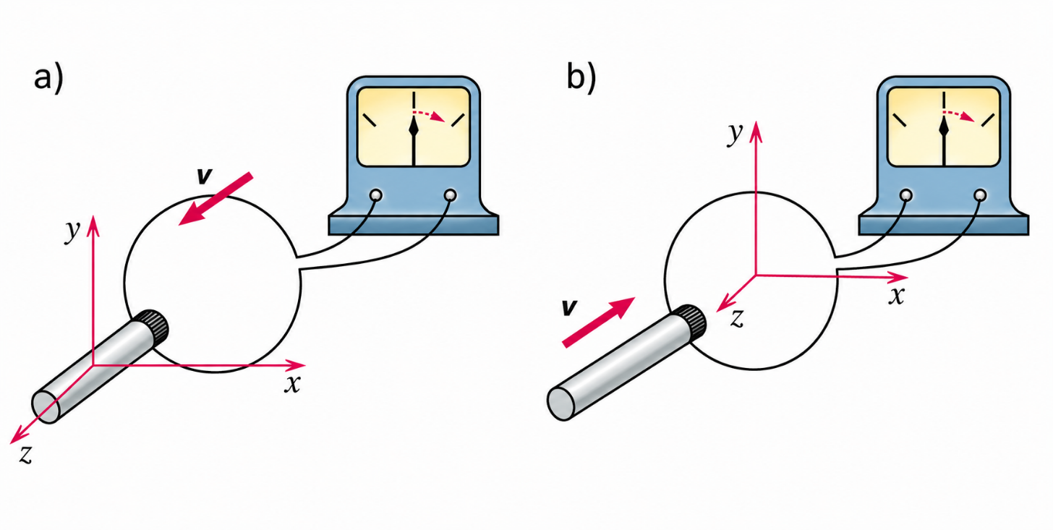
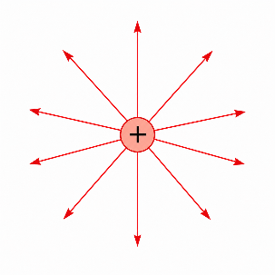
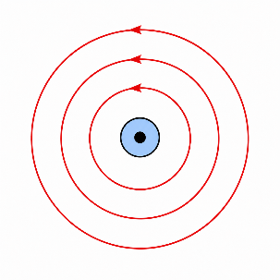
Indukované napětí vznikne v cívce i tehdy, když bude magnet v klidu a budeme v magnetickém poli pohybovat cívkou. V tomto případě je magnetické pole magnetu z hlediska vztažné soustavy spojené s magnetem stacionární, takže vznik napětí nemůžeme vysvětlit indukcí elektrického pole ve vodiči. Za příčinu vzniku napětí považujeme magnetickou sílu, která ve stacionárním magnetickém poli působí na volné elektrony, pohybující se současně s vodič, viz obrázek a).
Stejný děj můžeme popsat z hlediska vztažné soustavy spojené s cívkou. Pozorovatel v této soustavě sleduje pohybující se magnet a z jeho hlediska je příčinou napětí indukované elektrické pole, viz obrázek b). I když jsou příčiny vzniku napětí v uvedených případech různé, oba děje jsou shodné.
Indukované elektrické pole se liší od pole tvořeného náboji, které tvoří pole zřídlové. Siločáry indukovaného elektrického pole jsou uzavřené křivky a je to tedy pole vírové. Zatímco magnetické pole je vždy jen vírové, může být elektrické pole zřídlové nebo vírové.
Zřídlové pole
Vírové pole

Slide 18

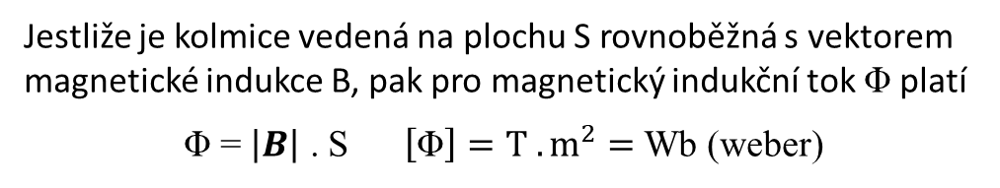

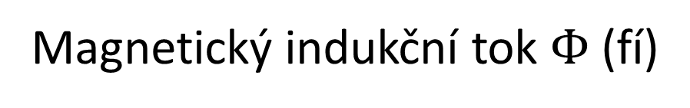


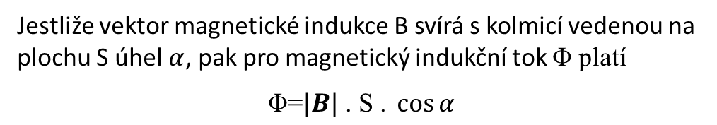
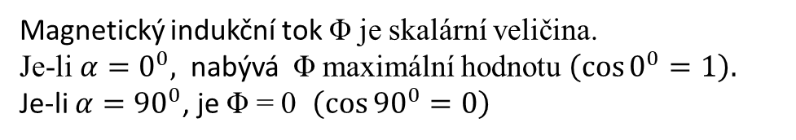
Magnetický indukční tok $Φ$ (fí)
Abychom mohli jev elektromagnetické indukce popsat kvantitativně, zavedeme novou fyzikální veličinu
magnetický indukční tok $\text{Φ}$.
Magnetický indukční tok vyjadřuje, kolik magnetického pole prochází určitou plochou.
$$S (m^{2})$$
Jestliže je kolmice vedená na plochu S rovnoběžná s vektorem magnetické indukce B, pak pro magnetický indukční tok Φ platí
Φ = $\left|B\right|$ . S $\left[\text{Φ}\right]=T . m^{2}=$ Wb (weber)
$$B$$
Jestliže vektor magnetické indukce B svírá s kolmicí vedenou na plochu S úhel $α$, pak pro magnetický indukční tok Φ platí
$$\text{Φ}\text{=}\left|B\right| \text{.} \text{S}\text{ . }\cos{α}$$
$$S (m^{2})$$
$$α$$
$$B$$
Kolmice na plochu S
Magnetický indukční tok Φ je skalární veličina.
Je-li $α=0^{0},$ nabývá Φ maximální hodnotu $\left(\cos{0^{0}=1}\right).$
Je-li $α={90}^{0}$, je Φ = 0 $\left(\cos{{90}^{0}=0}\right)$

Slide 19
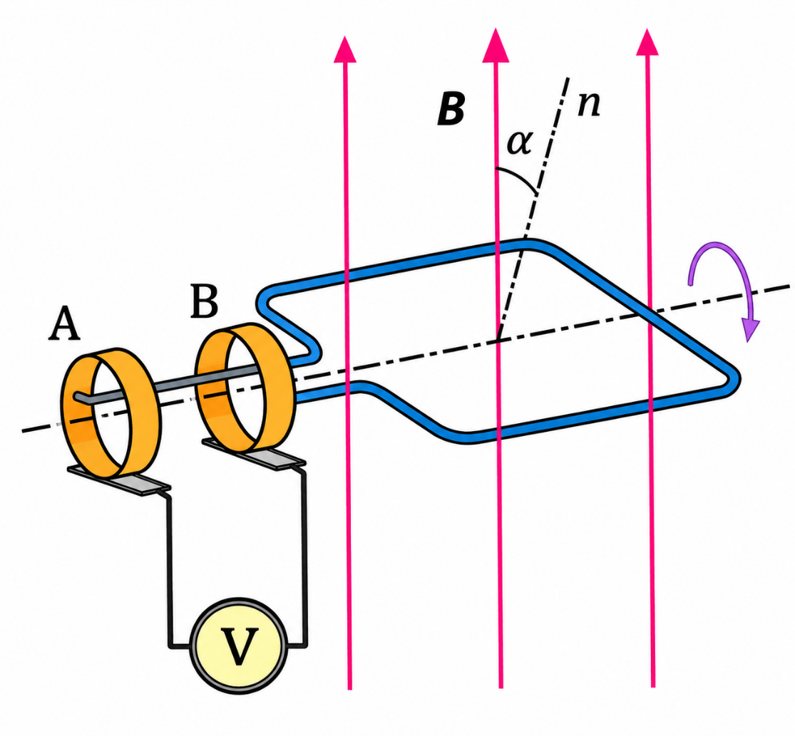
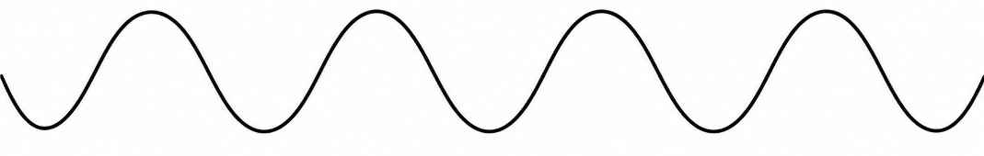
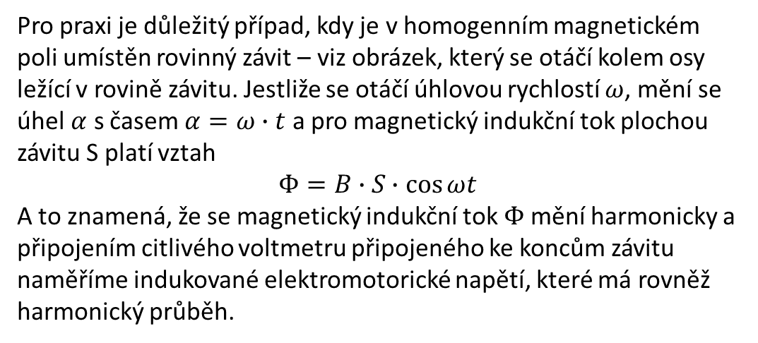
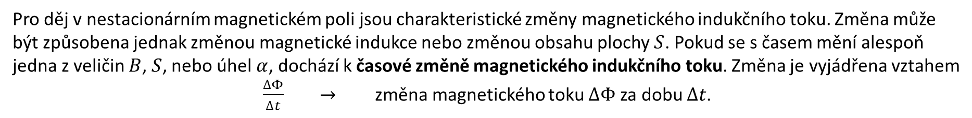
Magnetický indukční tok v otáčejícím se závitu
Pro děj v nestacionárním magnetickém poli jsou charakteristické změny magnetického indukčního toku. Změna může být způsobena jednak změnou magnetické indukce nebo změnou obsahu plochy $S$. Pokud se s časem mění alespoň jedna z veličin $B$, $S$, nebo úhel $α$, dochází k časové změně magnetického indukčního toku. Změna je vyjádřena vztahem
$\frac{∆Φ}{∆t} →$změna magnetického toku $∆Φ$ za dobu $∆t$.
Pro praxi je důležitý případ, kdy je v homogenním magnetickém poli umístěn rovinný závit – viz obrázek, který se otáčí kolem osy ležící v rovině závitu. Jestliže se otáčí úhlovou rychlostí $ω$, mění se úhel $α$ s časem $α=ω∙t$ a pro magnetický indukční tok plochou závitu S platí vztah
$$Φ=B∙S∙\cos{ωt}$$
A to znamená, že se magnetický indukční tok $Φ$ mění harmonicky a připojením citlivého voltmetru připojeného ke koncům závitu naměříme indukované elektromotorické napětí, které má rovněž harmonický průběh.

Slide 20
KONEC

